Slide 1
Compilation System III
Introduction to Computer Systems
2025 Fall

Slide 2
Outline
Data
指针
数组
结构（struct）
联合（union）
数据对齐
Advanced
缓冲区溢出
变长栈帧
浮点指令

Slide 3
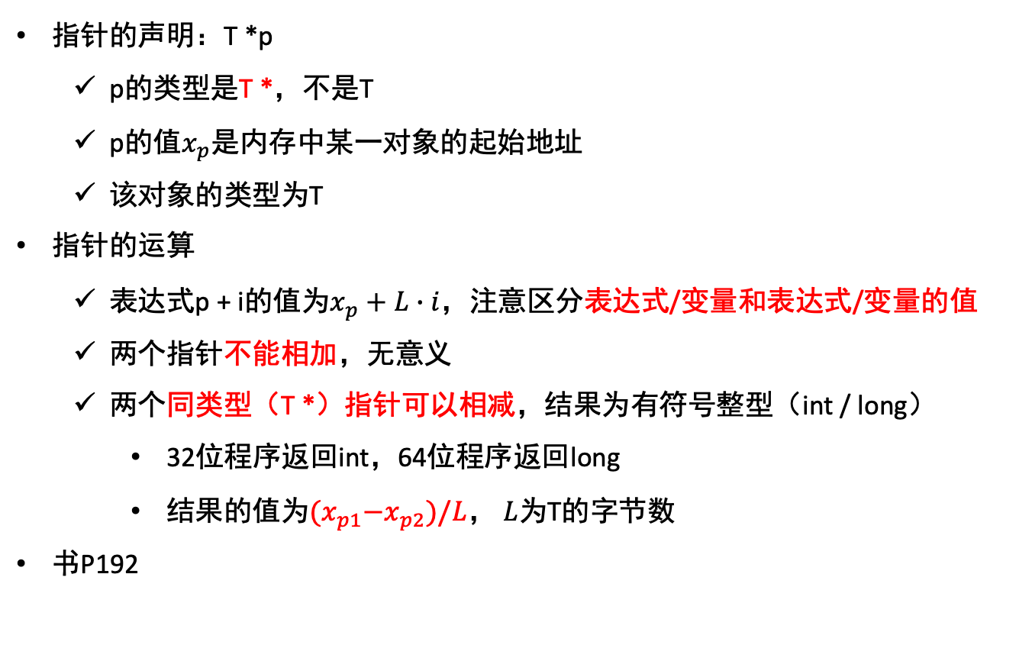
指针
指针的声明：T *p
p的类型是T *，不是T
p的值$x_{p}$是内存中某一对象的起始地址
该对象的类型为T
指针的运算
表达式p + i的值为$x_{p}+L∙i$，注意区分表达式/变量和表达式/变量的值
两个指针不能相加，无意义
两个同类型（T *）指针可以相减，结果为有符号整型（int / long）
32位程序返回int，64位程序返回long
结果的值为${(x}_{p1}−x_{p2})/L$， $L$为T的字节数
书P192

Slide 4
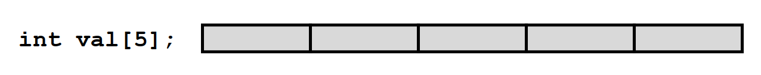
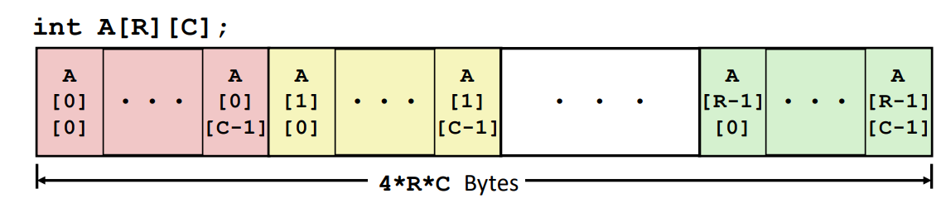
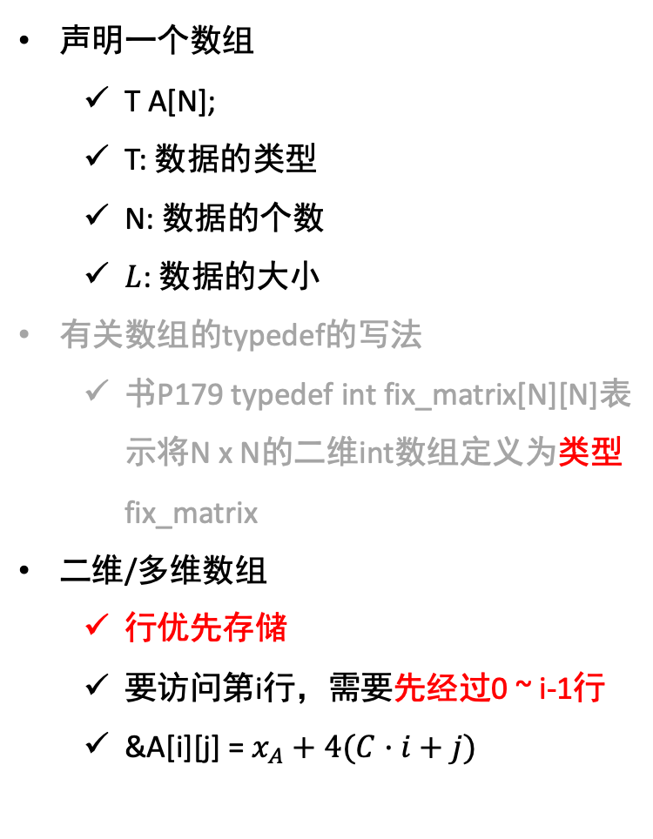

数组
声明一个数组
T A[N];
T: 数据的类型
N: 数据的个数
$L$: 数据的大小
有关数组的typedef的写法
书P179 typedef int fix_matrix[N][N]表示将N x N的二维int数组定义为类型fix_matrix
二维/多维数组
行优先存储
要访问第i行，需要先经过0 ~ i-1行
&A[i][j] = $x_{A}+4(C·i+j)$
$$L$$
val
val+1
A=A[0]
A[1]

Slide 5
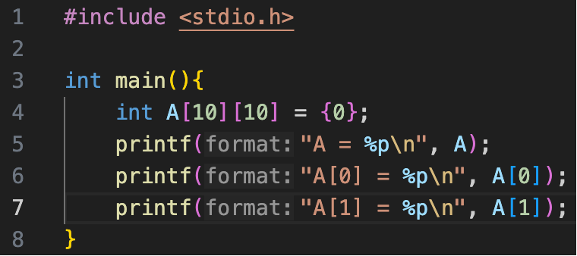
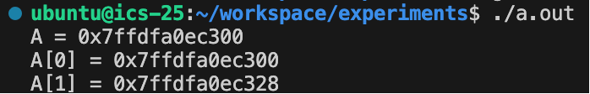
数组
数组的值是数组的首地址（书P177下方表格）
编译器常常把对数组中元素的索引翻译成对内存地址的操作，使得数组和指针在汇编层面的行为是一致的，都是对地址进行操作
变长数组
必须用一条乘法指令确定数组中一行的起始地址（假设是二维数组）
A=A[0]
A[1]

Slide 6
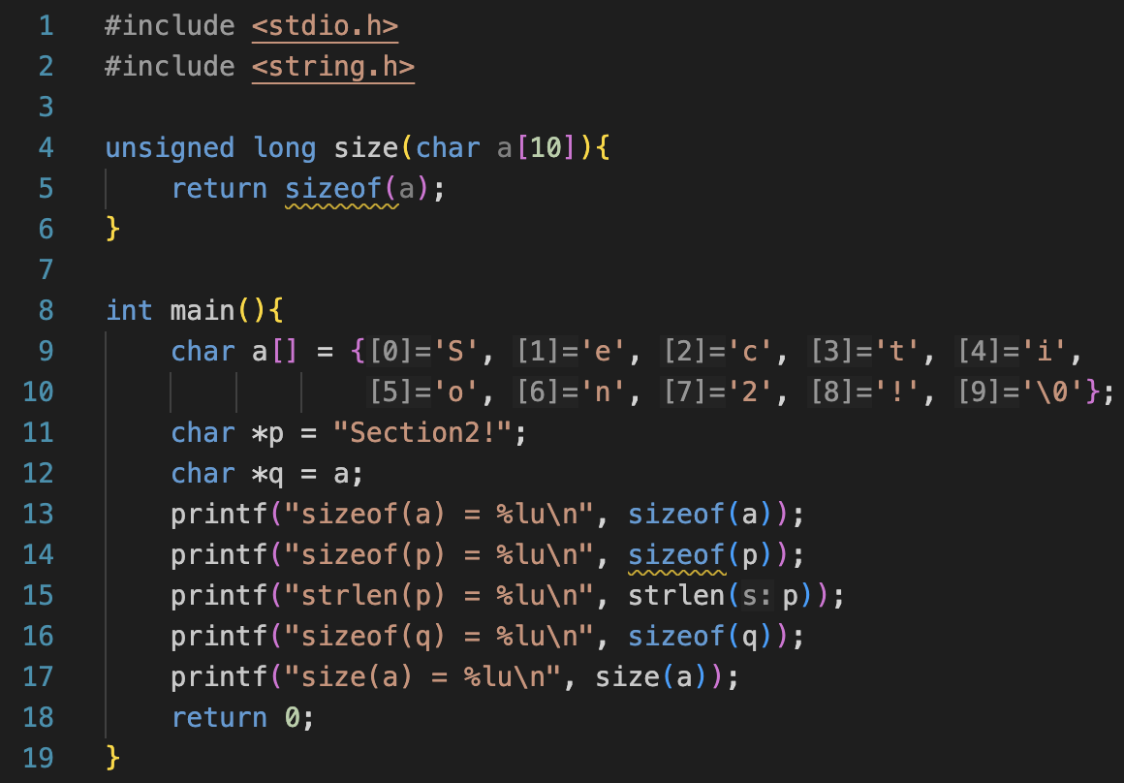
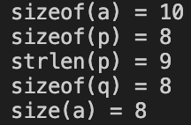
数组
数组和指针的关系
汇编层面的行为基本相同，都是操作内存地址
但在编程语言（C）层面，二者是完全不同的数据类型
赋值：同类型指针变量可以相互赋值，而数组不行
sizeof （是表达式而非函数，由编译器在编译时给出值<注：除了变长数组>）
sizeof(数组名) 表示数组所占内存大小
sizeof(指针名) 则固定为4（32位程序）或8（64位程序）
数组作为参数传给函数时，会退化为指针

Slide 7
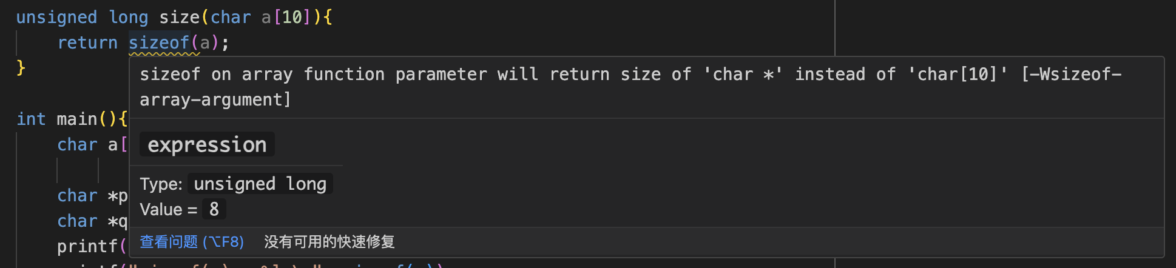
数组
数组作为参数传给函数时，会退化为指针

Slide 8
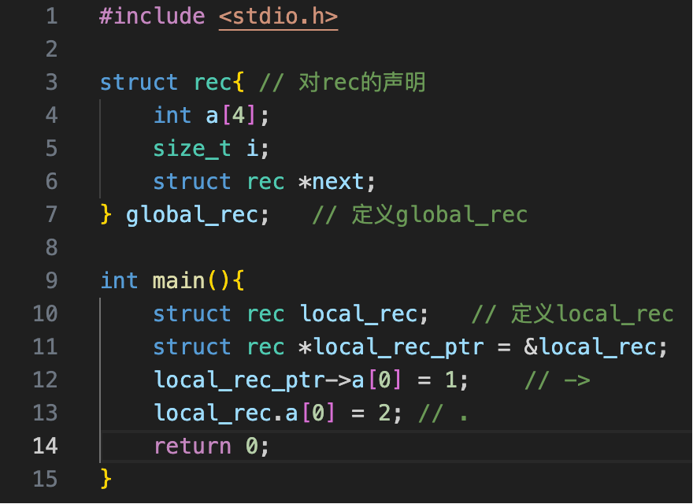
结构（struct）
将不同类型的数据聚合到一起
涉及到一些对齐规则（后面讲）
注意语法

Slide 9
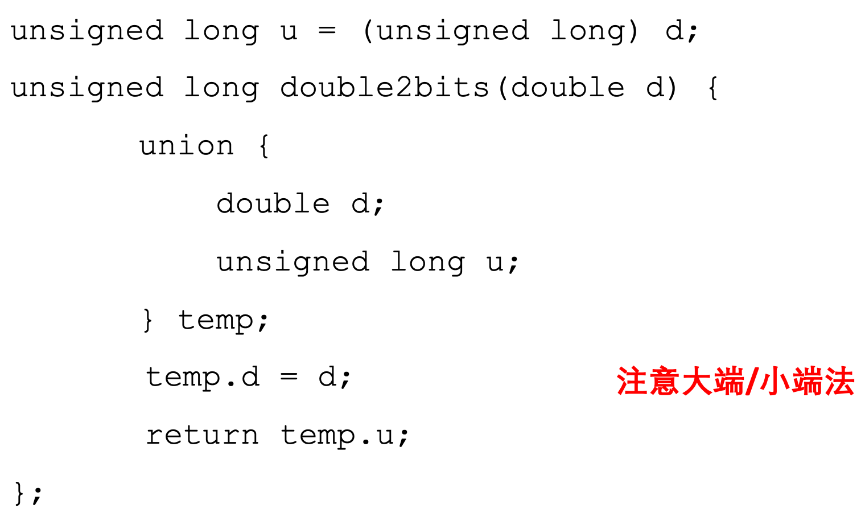
联合（union）
用不同的上下文（类型信息）解读同一个位模式
绕过了C的类型机制

Slide 10
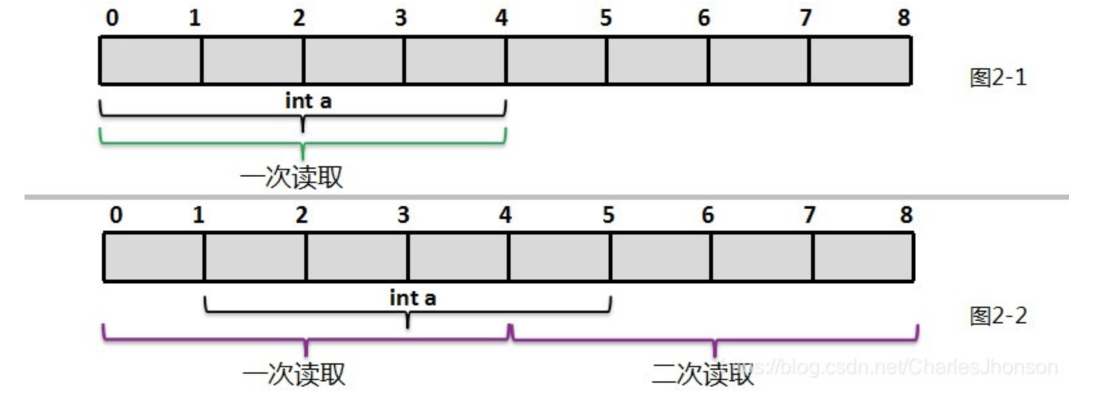
数据对齐
K字节对齐的含义：起始地址必须是K的倍数
数据对齐并不是计算机正常运行所必须的
为了简化硬件设计，并减少CPU访问内存的次数
数据 | 对齐方式
运行时栈上的函数参数 | 对齐到8字节
%rsp的值 | 对齐到16字节
其他（任何在内存中的） | 对齐到K字节

Slide 11
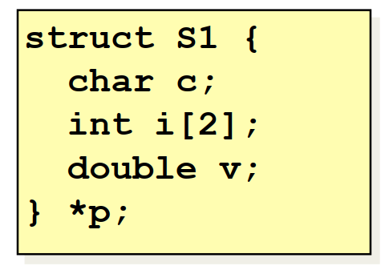
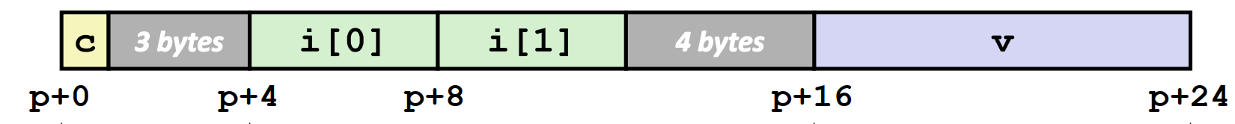
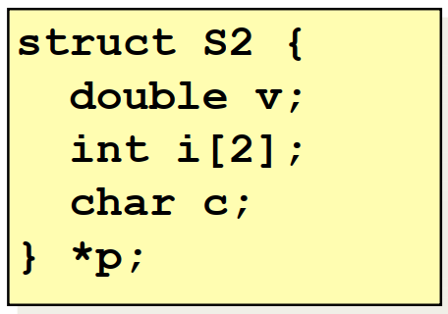
数据对齐
结构体的对齐
内部对齐：上一页表格中的对齐规则一致
外部对齐：与结构体中最大的数据类型对齐方式一致
出于对结构体数组中每个结构体对齐规则的考量
需要同时保证内部对齐和外部对齐

Slide 12
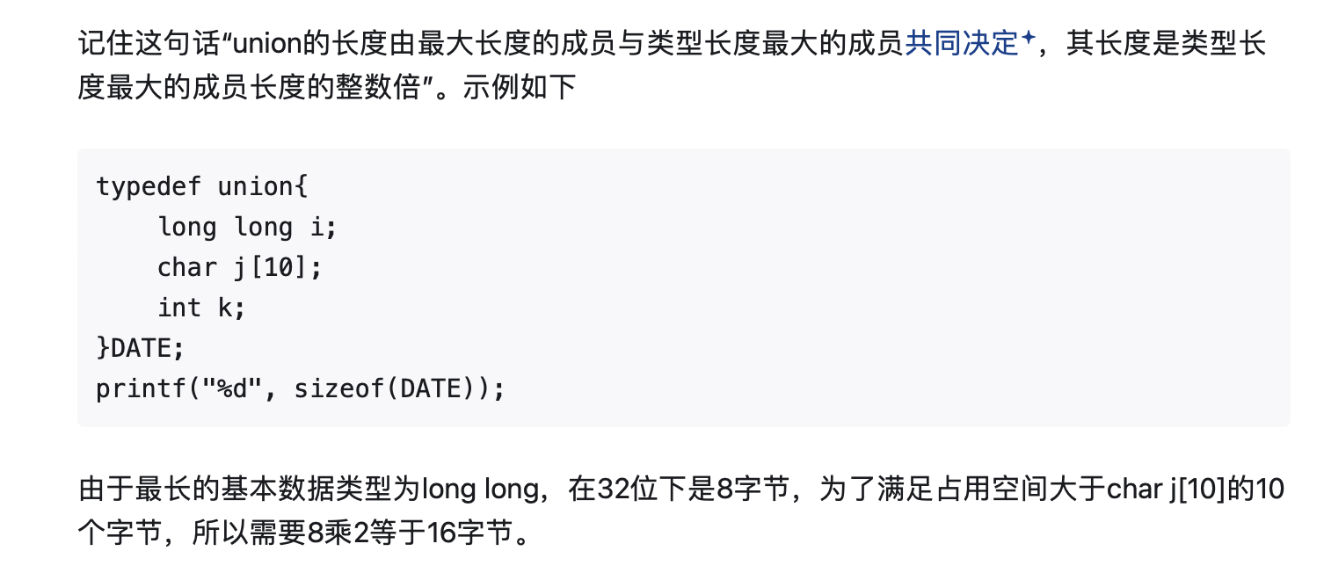
数据对齐
联合的对齐

Slide 13
Outline
Data
指针
数组
结构（struct）
联合（union）
数据对齐
Advanced
缓冲区溢出
变长栈帧
浮点指令

Slide 14
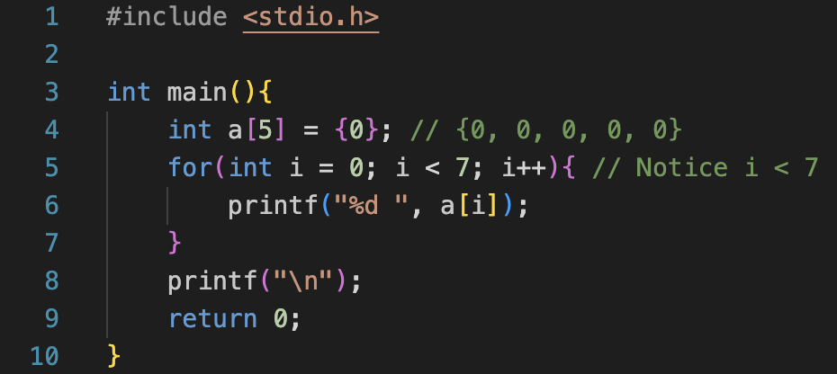
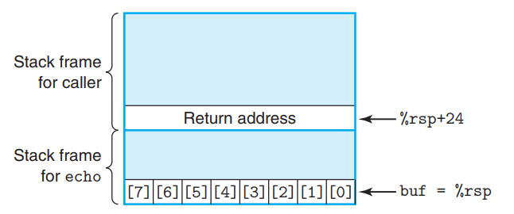
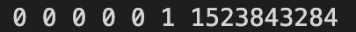
缓冲区溢出
根源在于C语言对内存的引用不作任何边界检查
Recap.
局部变量保存在栈上
对于一个callee的栈帧，其局部变量的上方有caller栈帧里的返回地址
通过越界访问局部变量（溢出），可以读写这个返回地址
no error, no warning
注意buf中元素在栈上的顺序

Slide 15

对抗缓冲区溢出攻击
避免缓冲区溢出
使用更安全的函数，如fgets, strncpy
不安全的函数：get, strcpy, strcat, sprintf...
地址空间布局随机化（ASLR）
栈随机化：每次运行程序时栈在内存中的位置都不同
实现：程序开始时先分配一块随机大小的空间
栈破坏检测
避免内存越界访问破坏栈中的有效信息
Canary value
注意：只有当函数中有局部char类型缓冲区时gcc才插入canary
为每个内存区域（页）设置可执行权限
限制可以存储可执行代码的内存区域
可读/可写/可执行
Serinus canaria

Slide 16
常见的缓冲区溢出攻击方法
直接插入攻击代码（exploit code）
攻击代码的基本结构
基本思路：用攻击代码的起始地址（Low）覆盖返回地址（红色）
问题：现在几乎所有程序都带有ASLR + canary
攻击代码的起始地址被随机化，每次程序执行都不一样
缓冲区上方（灰色）有canary，一旦被修改程序就会报错并终止，因此攻击代码无法被执行
缓冲区
返回地址
...
栈
Low
High
可以填写攻击代码的区域

Slide 17
常见的缓冲区溢出攻击方法
空操作雪橇（nop sled）
在存在ASLR的情况下进行攻击
思路：枚举，通过nop减少枚举次数
nop指令：指令编码长度为1个字节
什么也不做，PC <- PC + 1
为什么会有这种指令？指令在内存中的对齐，CPU实现流水线的细节...
具体实现：在真正的攻击代码前加入一大堆nop指令
存在ALSR时，攻击代码的起始地址被随机化
加入nop指令使得返回地址只要落在nop的地址范围内，攻击代码就可以被完整地执行
对于canary，仍然可以使用一些手段越过canary的保护（attacklab）
因此，对抗缓冲区溢出攻击最根本的方法是将栈标记为不可执行
返回地址
攻击代码
nop
nop
nop
nop
nop
nop
nop
nop
nop
nop
nop
nop
nop
nop
nop
nop
buf = %rsp
(randomized)

Slide 18
变长栈帧
需要使用变长栈帧的情况
编译时无法确定要在栈上分配多少内存
例如存在局部变长数组
帧指针/基指针%rbp：指示栈帧的起始位置
pushq %rbp
movq %rsp, %rbp
subq $16, %rsp
leave指令：释放栈帧（常常出现在ret前）
movq %rbp, %rsp
popq %rbp
书202页的例子
注意如何实现数据对齐

Slide 19
浮点指令
SIMD：一条指令处理多组数据
前面讲的都是SISD：一条指令处理一组数据（源和目的操作数）
有点像PyTorch/Numpy中对Tensor/Array的并行处理（vectorized operation）
基本的浮点指令（尽可能理解+记忆）
浮点传送指令（P206图3-46）
浮点转换指令（P207图3-47&3-48）
浮点运算指令（P210图3-49）

Slide 20

Thank you!

